Slide 1
Hálózatok építése és üzemeltetése
Bevezető előadás

Slide 2
Tárgy adatok
Hálózatok építése és üzemeltetése (VITMAC00)
4 kredit, 2/1/0/v
tárgy honlap: https://www.tmit.bme.hu/vitmac00
kurzus honlap: https://www.tmit.bme.hu/vitmac00-2017
Előadók:
Sonkoly Balázs (tárgyfelelős)
I.E.344, tel: 2403, mail: sonkoly@tmit.bme.hu
Gulyás András
I.E.343, tel: 3443, mail: gulyas@tmit.bme.hu
Németh Felicián
I.E.344, tel: 1356, mail: nemethf@tmit.bme.hu
Fehér Gábor
I.E.325, tel: 1538, mail: feher@tmit.bme.hu

Slide 3
Tárgy adatok
Előadások
minden hétfő
12:15-14:00 (IE220)
Gyakorlatok
minden második szerda (páros heteken)
08:15-12:00 (QBF08, QBF11, IB213)
legalább 70%-ára be kell jönni (katalógus!)
három csoport
QBF08, QBF11 (notebook szükséges!)
IB213 (labor, akik nem tudnak gépet hozni)
jelentkezés hamarosan

Slide 4
Tárgy célja
Alapvető, gyakorlati ismeretek
(egyszerűbb) IT hálózatok építéséhez
szolgáltatások beüzemeléséhez
a hálózat üzemeltetéséhez (pl. hogyan találjuk meg gyorsan a hibát?)
Megérteni
az építő elemeket (pl. hálózati eszközök belső felépítése)
az alapvető működési mechanizmusokat, funkciókat
Gyakorlati tudást adni!!

Slide 5
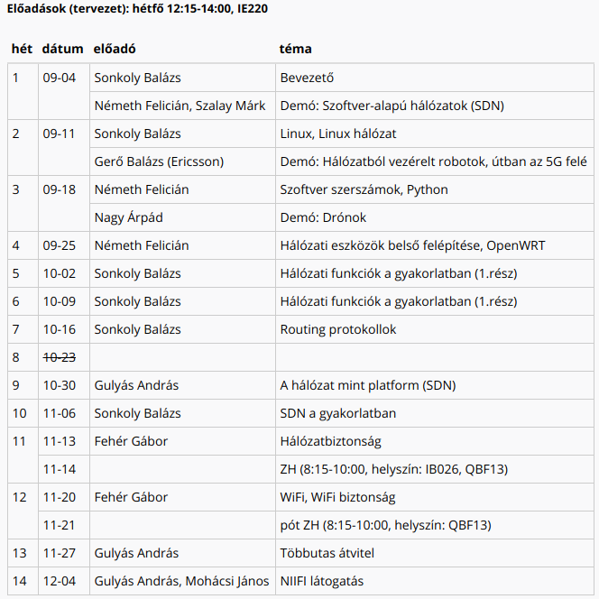
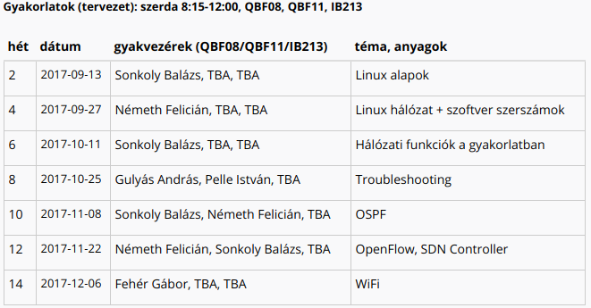
Félév (tervezett) menete

Slide 6
Félév teljesítése
Aláírás
írásbeli ZH teljesítése (legalább elégségesre)
ZH: 11. héten, nov.14. kedd, 8:15-10:00 (IB026, QBF13)
pót ZH: 12. héten, nov.21. kedd, 8:15-10:00 (QBF13)
pót pót ZH: pótlási héten
Vizsga
írásbeli
elővizsga: pótlási héten

Slide 7
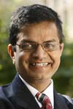
Motiváció
Miért hálózatok?
ACM SIGCOMM 2017, Los Angeles, CA, USA
2017. aug. 21-25.
egyik legjelentősebb “networking konferencia”
első “keynote speech”: Raj Jain
(Washington University in St. Louis)
pár lopott slide…

Slide 16
Demók, előretekintés: SDN
Szoftver-alapú hálózatok

Slide 17
Probléma
Számítógép-hálózat
bonyolult, elosztott rendszer
különböző HW eszközökből áll
switch, router, middlebox, …
zárt, gyártóspecifikus HW, FW, SW
bonyolult, elosztott kontroll funkciók (pl. routing protokollok)
heterogén eszközök konfigurálása
különböző interfészek

Slide 18
Probléma
Számítógép-hálózat
nehéz/költséges tervezés és üzemeltetés
konfigurálás ↔ programozás
lassú innováció (akadémia problémája)
drága (ipar problémája)
üzemeltetés
fejlesztés
új szolgáltatások bevezetése/beüzemelése

Slide 19
Cél
Számítógép-hálózatok minél “jobb” programozhatósága
programozhatóság
hálózat mint egész működésének meghatározása
több mint az egyes elemek működésének befolyásolása
konfigurálás ↔ programozás
időskála!
“jobb”
könnyebb, gyorsabb
flexibilisebb
szélesebb körű
kevesebb hiba(lehetőség)
gyorsabb javíthatóság

Slide 20
(Egy) Megoldás(i irány)
Software Defined Networking
kontrollsík szoftverizálása
kontrollsík ↔ adatsík szeparálása
kontroll: döntés hogy mi történjen az adott forgalommal
adatsík: csomagok továbbítása
kontrollsík centralizálása / konszolidálása / egységesítése
közöttük: nyílt interfész(ek)
korábban: elosztott rendszer, „sok-sok” kapcsolat
most: elosztott rendszer, „egy-sok” kapcsolat!
Egy népszerű realizáció: OpenFlow
kontroll-adat szeparálás +
hálózati eszköz általánosítása (absztrakció)
műveletek általánosítása (bizonyos mértékben)
új koncepció: hálózati operációs rendszer

Slide 21
Internet ma: zárt infrastruktúra
App
App
App
Operating
System
Specialized Packet Forwarding Hardware
App
App
App
Operating
System
App
App
App
Specialized Packet Forwarding Hardware
Operating
System
App
App
App
Specialized Packet Forwarding Hardware
Operating
System
App
App
App
Specialized Packet Forwarding Hardware
Operating
System
Specialized Packet Forwarding Hardware

Slide 22
SDN: “nyissuk ki”
App
App
App
Network Operating System
App
App
App
Operating
System
Specialized Packet Forwarding Hardware
App
App
App
Operating
System
App
App
App
Specialized Packet Forwarding Hardware
Operating
System
App
App
App
Specialized Packet Forwarding Hardware
Operating
System
App
App
App
Specialized Packet Forwarding Hardware
Operating
System
Specialized Packet Forwarding Hardware

Slide 23
SDN: “nyissuk ki”
3. Jól definiált API (northbound interface)
2. Hálózati operációs rendszer
App
App
App
Network Operating System
Nyílt interfész a HW felé (southbound interface)
Specialized Packet Forwarding Hardware
Specialized Packet Forwarding Hardware
Specialized Packet Forwarding Hardware
Specialized Packet Forwarding Hardware
Specialized Packet Forwarding Hardware

Slide 24
Mi is az az OpenFlow?
OpenFlow egy API, interfész
Ezen keresztül kontrollálható a csomag-továbbítás (forwarding)
olcsó HW-en is implementálható
Üzemeltetett hálózat programozható lesz
nem csak konfigurálható!
Egyszerűbb innováció
(egyszerűbb üzemeltetés, új szolgáltatások bevezetése)
Fő célok
Ne kelljenek speciális testbedek
Kísérleti megoldások valós hálózaton, valós forgalom mellett, vonali sebességen

Slide 25
Ethernet Switch

Slide 26
Control Path (Software)
Data Path (Hardware)

Slide 27
OpenFlow Controller
OpenFlow Protocol (SSL/TCP)
Control Path
OpenFlow
Data Path (Hardware)

Slide 28
OpenFlow flow tábla absztrakció
Controller
OpenFlow Firmware
PC
Software
Layer
Flow Table
MAC
src
MAC
dst
IP
Src
IP
Dst
TCP
sport
TCP
dport
Action
Hardware
Layer
*
*
*
5.6.7.8
*
*
port 1
port 1
port 2
port 3
port 4
5.6.7.8
1.2.3.4

Slide 29
Flow tábla bejegyzések
Rule
(illeszkedési szabály)
Action
(művelet)
Stats
(statisztikák)
csomag + byte számlálók
csomagtovábbítás a megadott porton
kontrollerhez küldés
csomag eldobása
normál (hagyományos) feldolgozás
fejrész mezők módosítása
Switch
Port
VLAN
ID
MAC
src
MAC
dst
Eth
type
IP
Src
IP
Dst
IP
Prot
TCP
sport
TCP
dport
+ a nem szükséges mezők maszkolhatók (wildcard)

Slide 30
Flow tábla bejegyzések: példák
Switching (L2 kapcsolás)
Switch
Port
MAC
src
MAC
dst
Eth
type
VLAN
ID
IP
Src
IP
Dst
IP
Prot
TCP
sport
TCP
dport
Action
*
*
00:1f:..
*
*
*
*
*
*
*
port6
Routing (L3 útvonalválasztás)
Switch
Port
MAC
src
MAC
dst
Eth
type
VLAN
ID
IP
Src
IP
Dst
IP
Prot
TCP
sport
TCP
dport
Action
*
*
*
*
*
*
5.6.7.8
*
*
*
port6
VLAN Switching
Switch
Port
MAC
src
MAC
dst
Eth
type
VLAN
ID
IP
Src
IP
Dst
IP
Prot
TCP
sport
TCP
dport
Action
port6,
port7,
port9
*
*
00:1f..
*
vlan1
*
*
*
*
*

Slide 31
Reaktív működés 1
Controller
Aaron’s code
PC
OpenFlow
Switch
Rule
Action
Statistics
OpenFlow
Protocol
OpenFlow
Switch
OpenFlow
Switch
Rule
Action
Statistics
Rule
Action
Statistics

Slide 32
Reaktív működés 2
Controller
Aaron’s code
PC
OpenFlow
Switch
Rule
Action
Statistics
OpenFlow
Protocol
OpenFlow
Switch
OpenFlow
Switch
Rule
Action
Statistics
Rule
Action
Statistics

Slide 33
Proaktív működés
Controller
Aaron’s code
PC
OpenFlow
Switch
Rule
Action
Statistics
OpenFlow
Protocol
OpenFlow
Switch
OpenFlow
Switch
Rule
Action
Statistics
Rule
Action
Statistics

Slide 34
Két demó
Németh Felicián
új csomagtovábbítási (forwarding) mechanizmusok
2012-es SIGCOMM-on demóztuk
Szalay Márk (MSc hallgató)
HARMLESS: hogyan migrál a szegény ember SDN-re?
SIGCOMM 2017: ACM Student Research Competition győztes demó!

